Slide 1
Premios a la novela
Aguilar Avendaño Jazmín Citlalli
Morales Juárez David Ricardo
Sánchez Ayala Verona jatziri

Slide 2
Premios Planeta
José Manuel Lara, animado por el deseo de promocionar a los autores españoles, estableció en 1952 un Premio de Novela dotado con 40.000 pesetas.
Hoy, después de haberse otorgado el LXV Premio Planeta, se puede constatar cómo a través de su trayectoria firmemente ascendente el Premio se ha convertido en un acontecimiento no sólo literario, sino social, que cumple fielmente la finalidad que se propuso: situar a los autores españoles galardonados en unos niveles de difusión y de popularidad jamás alcanzados.

Slide 3
De las 40.000 pesetas iniciales, y al compás del crecimiento lógico del país, se pasó a 100.000 pesetas en el segundo año, a 200.000 en 1959, a 250.000 en 1966 y a 1.100.000 pesetas en 1967.
En 1973, la cuantía del Premio ascendió a 2.000.000, y para la edición de 1976, que constituyó su XXV aniversario, José Manuel Lara lo situó en 4.000.000. A ello debe añadirse el accésit de 500.0000 que, desde 1974, se vino otorgando al finalista. Pero la arrolladora aceptación del Premio Planeta por los lectores españoles e hispanoamericanos provocó un nuevo aumento en 1988 situando en 20.000.000 la asignación para la obra ganadora y en 5.000.000 la de la finalista.

Slide 4
En 1991 el ganador recibió 25.000.000 de pesetas y 6.000.000 el finalista. En 1992 la cuantía del premio se elevó a 50.000.000 para la obra ganadora y 12.000.000 para la finalista.
En 2001, al cumplirse los 50 años del Premio, la dotación pasó a ser de 100.000.000 de pesetas para el ganador y de 25.000.000 para el finalista. Con la entrada en vigor del Euro, la cuantía del Premio ha quedado en 601.000 € para la obra ganadora y 150.250 para la finalista o lo que vienen siendo 759,000 dólares
El primer jurado estuvo formado por Bartolomé Soler, César González Ruano, Pedro de Lorenzo, José Romero de Tejada, Tristán La Rosa y José Manuel Lara. Actuó de secretario Gregorio del Toro.

Slide 5
Premio Nobel de literatura
El Premio Nobel de Literatura es uno de los galardones más prestigiosos del mundo dedicados a las letras, siendo uno de los cinco premios originales que Alfred Nobel consignó para que la Academia Sueca otorgara como parte de su legado.
El Nobel de Literatura se concede a un autor cuya obra haya sido significativa y destacada y su dotación asciende a los ocho millones de coronas suecas, algo menos de un millón de euros. Su importancia mediática hace que su entrega anual, el primer jueves de octubre, se convierta en uno de los momentos más importantes del calendario literario.

Slide 6
A lo largo de la historia del premio, que se inició en 1901 con Sully Prudhomme, han sido galardonados autores como Rudyard Kipling, Rabindranath Tagore, Jacinto Benavente, W. B. Yeats, G.B. Shaw, Luigi Piandello, Pearl S. Buck, Herman Hesse, T.S. Eliot, Faulkner, entre otros grandes clásicos de la literatura.
Peter Handke ha sido el ganador del premio Nobel de Literatura en su edición de 2019. Los premios anteriores habían recaído en personalidades tan conocidas como Svetlana Alexievich, Patrick Modiano, Mario Vargas Llosa, Mo Ya o la canadiense Alice Munro.
El monto por ganar este premio es de 1,142,000 de dólares

Slide 7

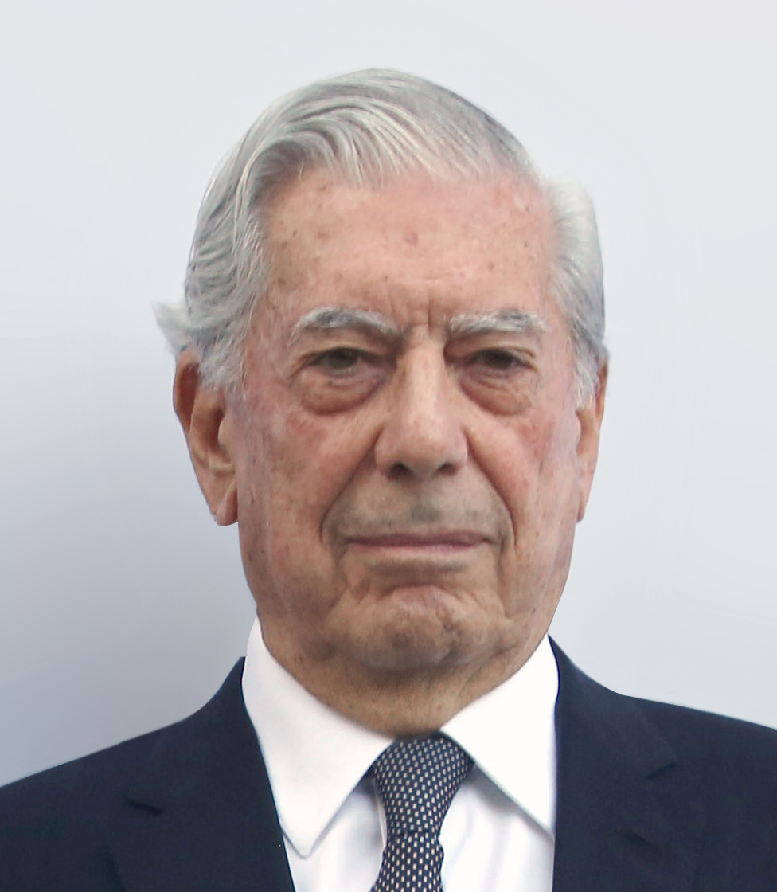
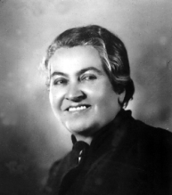
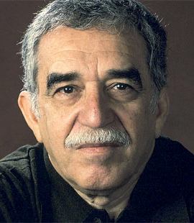
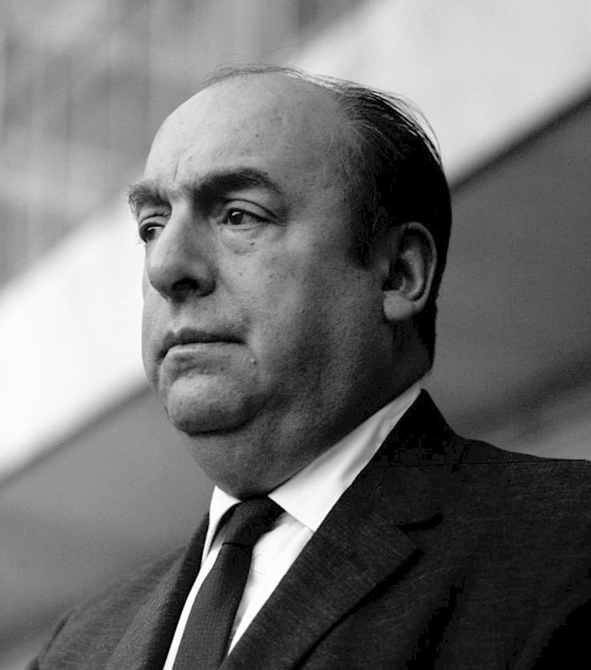
Ganadores latinos
Gabriela Mistral, en 1945
Miguel Ángel Asturias, en 1967
Pablo Neruda, en 1971
Gabriel García Márquez, en 1982
Octavio Paz, en 1990
Mario Vargas Llosa, en el año 2010.

Slide 8
Premio Pulitzer a la Novela
El Premio Pulitzer de novela fue creado a partir de las últimas voluntades del editor periodístico Joseph Pulitzer.
Sólo pueden acceder al premio aquellos escritores que posean la nacionalidad estadounidense.
Además del prestigio asociado al premio, los ganadores reciben 10.000 dólares como dotación del premio.

Slide 9
Premio Memorial Astrid Lingren
Se concedió por primera vez en 2003. Es otorgado por el gobierno de Suecia, de modo anual, a un autor de literatura infantil y juvenil, a un ilustrador o a un promotor de la lectura, de cualquier país del mundo. En sus primeras ediciones se acompaña de una dotación de unos 540.000 euros. Es homenaje a la escritora sueca Astrid Lindgren.
Su equivalencia en dólares es de 714,000

Slide 10
Premio Carlos Fuentes
Premio Internacional Carlos Fuentes a la Creación Literaria en Idioma Español, conocido también como Premio Carlos Fuentes, es un galardón bienal de literatura en lengua española concedido por el Consejo Nacional para la Cultura y las Artes.
Fue instituido en 2012 para rendir homenaje al escritor Carlos Fuentes, autor de Aura, La región más transparente, Las buenas conciencias y La muerte de Artemio Cruz, entre otras obras, y por tal motivo es entregado cada dos años el día de su natalicio, el 11 de noviembre, para “reconocer el trabajo de quienes, a través de sus letras, engrandecen la patria de la nación y enriquecen la literatura universal con sus poemas, novelas, ensayos y cuentos que estimulan la imaginación y el sentido crítico del lector”
Está dotado con 250 000 dólares estadounidenses o 193 000 euros,

Slide 11
Premio Alfaguara de Novela
El Premio Alfaguara de Novela en lengua castellana lo creó en 1965 la editorial homónima (fundada un año antes por el escritor Camilo José Cela, autor de la obra "La familia de Pascual Duarte") y se siguió convocando hasta 1972.
Su dotación económica era de 200 000 pesetas.
En 1980, Alfaguara fue adquirida por el Grupo Santillana y, tras veinticinco años de ausencia, en 1998 se volvió a convocar el premio de forma anual dotado de una cuantía económica de 175 000 dólares y una escultura del artista español Martín Chirino. El galardón se falla en la sede del Grupo en Madrid entre febrero y marzo y se entrega un mes más tarde.

